Slide 1

LENGUAJE DE MARCAS
Notes:
Índice

Slide 2
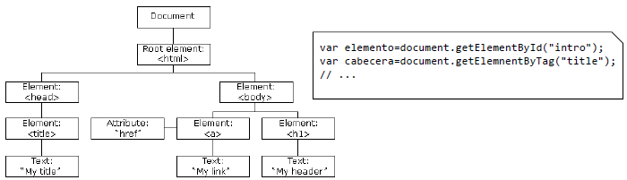
DOM
Modelo de Objetos del Documento (Document Object Model)
DOM define objetos y propiedades de los elementos HTML y XML, y
los métodos para acceder a ellos
• Representación de documentos HTML y XML
• API para consultar y manipular los documentos (contenido,
estructura, estilo)
Los objetos de un documento se organizan en una jerarquía (árbol): jerarquía DOM
Notes:
Índice

Slide 3
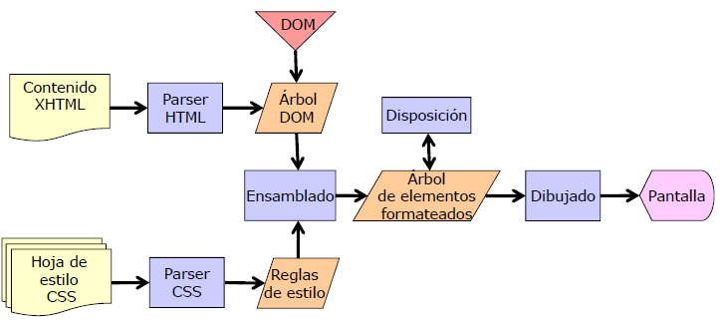
HTML + CSS
CSS (Hojas de estilo en cascada): es un lenguaje de hojas de estilo para definir y crear la presentación de un documento estructurado escrito en un lenguaje de marcado.
Notes:
Índice

Slide 4
HTML + CSS
CSS (Hojas de estilo en cascada): es un lenguaje de hojas de estilo para definir y crear la presentación de un documento estructurado escrito en un lenguaje de marcado.
Estilos en línea:
Estilos en archivo externo (hoja de estilo) al archivo HTML:
<link rel="stylesheet" href="css/estilo.css" type="text/css"/>
Estilos internos en mismo archivo HTML:
<style type="text/css">
body{
background-color:olive;
color:white;
}
</style>
<P STYLE="font-size:20px; font-family:Courier; color:green">Ejemplo de estilo</P>
h1{ color:red; }
.clase-colornaranja { color:orange; }
Notes:
Índice

Slide 5
HTML + CSS con fichero externo
Estilos en archivo externo (hoja de estilo) al archivo HTML:
Esta es la opción más recomendable (Se puede considerar hacerlo en el documento XHTML cuando es un proyecto simple o si son pequeñas modificaciones de uno más general)
La extensión de los archivos es .css
<link rel="stylesheet" href="css/estilo.css" type="text/css"/>
rel="stylesheet": relación entre los archivos CSS y el XHTML
type="text/css": el tipo de recurso para CSS siempre es text/css
href="url": URL del archivo CSS
media: indica el medio en el que se van a aplicar los estilos del archivo CSS (all, screen, print,…)
Notes:
Índice

Slide 6
HTML + CSS
Selectores
Todos los elementos de la página: *
Ejm: * { margin: 0; padding: 0; }
Etiqueta:
Indica el estilo aplicable a una etiqueta
Agrupar varias etiquetas separadas por coma ,
Ejm: h1, h2, h3, h4, h5, h6 {font‐family: Verdana; }
Notes:
Índice

Slide 7
HTML + CSS
Selectores
Clase
Se pueden asociar clases a elemento de HTML
Se puede asociar más de una clase
Se pueden compartir clases entre elementos HTML
<div class="cabecera2">
<div class="clase1 clase2">
<div class="clase1 ">
Ejem: .cabecera2 { text‐align: center; }
.clase1 { text‐align: left; }
Notes:
Índice

Slide 8
HTML + CSS
Selectores
ID:
Permite aplicar un estilo a un único elemento de una página
El elemento se identifica con un atributo id, que es único
<p id="destacado">Segundo párrafo</p>
El estilo para el ID se especifica precedido con el carácter #
#destacado { color: red; }
RECOMENDACIÓN:
Usar selector de clase, que se aplica a varios elementos, para dar una apariencia homogénea al documento
Usar selector de ID con mesura
Notes:
Índice

Slide 9
HTML + CSS
Selectores
Descendentes
Separados por espacio: permite seleccionar los elementos especificados por un selector dentro del ámbito de otro
Ejem: div .clase1 { text‐align: left; }
Se aplica a todos los elementos con atributo class="clase " que estén
dentro de un <div>
ATENCIÓN: Los espacios y la puntuación son importantes:
p.destacado { ... } → Todos los párrafos <p> que estén declarados con atributo class="destacado"
p, .destacado { ... } → Todos los párrafos <p> y todos los elementos con atributo class="destacado"
Notes:
Índice

Slide 10
HTML + CSS
Selectores
Ejemplos de selectores descendentes:
div.principal span.especial { ... }
Todos los elementos span con atributo class="especial" que estén dentro de un elemento div con atributo class="principal“
p span em { ... }
Todos los elementos <em> dentro de un <span> dentro de un <p>
Notes:
Índice

Slide 11
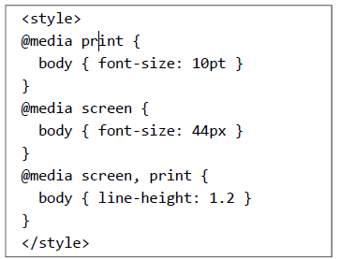
HTML + CSS @media
Reglas @media
Tipo especial de reglas CSS (incluidas en CSS3) para indicar el medio o medios en los que se aplicarán los estilos incluidos en la regla
El medio en el que se aplican los estilos, se indica tras @media
Notes:
Índice

Slide 12
HTML + CSS
Aprende más sobre selectores CSS
https://uniwebsidad.com/libros/css/capitulo-2/selectores-basicos
http://www.mclibre.org/consultar/htmlcss/css/css-selectores.html
https://code.tutsplus.com/es/tutorials/the-30-css-selectors-you-must-memorize--net-16048
Notes:
Índice

Slide 13
HTML + CSS - Herencia
Cuando se establece el valor de una propiedad CSS en un elemento, sus elementos descendientes heredan de forma automática el valor de esa propiedad
Hay propiedades que no se heredan: size, float, margin
Un ejemplo, si se establece la regla
body { color: red; }
Todo lo que está dentro de body tendrá el color red mientras no se declare otra regla más específica, que será la que prevalezca
p { color: blue; }
Notes:
Índice

Slide 14
HTML + CSS – Reglas de aplicación
1 Buscar todas las declaraciones aplicables a un elemento
Solo se tienen en cuenta las que correspondan al medio CSS seleccionado (screen, print, etc.)
2. Si no existen reglas, se usa el valor heredado
Si no hubiera valor heredado, el navegador usa el valor por defecto
3. Si existen reglas, se aplica la de mayor peso de acuerdo a los siguientes criterios:
Se asigna un peso según su origen
De mayor a menor: autor, usuario, navegador
Si un atributo tiene la palabra clave !important se le da mayor prioridad
selector { atributo:valor !important ; atributo: valor ; }
Se da mayor prioridad a los selectores más específicos
etiqueta << clase << ID
Si después de aplicar las normas anteriores existen dos o más reglas con la misma prioridad, se aplica la que se indicó en último lugar
Notes:
Índice

Slide 15
HTML + CSS – Unidades de medida
Unidades absolutas
cm, centímetros
mm, milímetros
in, pulgadas (inches). 1in==2.54cm
pt, puntos. 1pt==0.35mm ← la más utilizada
pc, picas. 1pc==12 pt
Unidades relativas
em, relativa respecto al tamaño de letra del elemento
Si el font-size es de 12pt, 1em==12pt
ex, relativa respecto a la altura de la letra x minúscula
px, (píxel) relativa respecto a la resolución de la pantalla del dispositivo (respecto al tamaño del canvas)
Porcentajes
Valor numérico seguido del símbolo %
Notes:
Índice

Slide 16
HTML + CSS – Propiedades Básicas
Propiedades de maquetación básica
width: Ancho de un elemento.
height: Alto de un elemento.
vertical-align: Alineamiento vertical dentro de un elemento.
margin: Espacio que se añade entre el elemento y sus vecinos. Se puede diferencia por lado (arriba, abajo, izquierda, derecha).
padding: Relleno interior que se añade en los bordes. A diferencia de margin, cuenta para el tamaño del elemento.
float: Mueve el elemento todo lo posible hacia el lado indicado.
Notes:
Índice

Slide 17
HTML + CSS – Propiedades Básicas
Propiedades de fuente y texto
font-family: Tipo de letra
font-size: Tamaño de letra
font-weight: Peso (normal, negrita, …)
font-style: Estilo (normal, cursiva, …)
text-decoration: “Decoraciones” como subrayado, tachado, etc.
text-align: Alineación del texto (izquierda, derecha, etc.)
text-transform: Mostrar un texto en mayúsculas, minúsculas o la primera letra de cada palabra en mayúsculas.
Notes:
Índice

Slide 18
HTML + CSS – Propiedades Básicas
Propiedades de color y fondo
color: Color del elemento. Se puede especificar en diferentes formatos como palabras predefinidas (red, green, etc.) RGB o como valor hexadecimal.
background-color: Color del fondo del elemento.
background-image: Permite especificar una imagen de fondo.
background-repeat: Permite usar una imagen a modo de mosaico en diferentes modalidades.
box-shadow: Crear un efecto de sombra para un elemento
Notes:
Índice

Slide 19
HTML + CSS – Propiedades Básicas
Propiedades de listas
list-style-image: Usar la imagen especificada como viñeta para la lista.
list-style-type: Diferentes estilos de viñetas y estilos de numeración para elementos de lista.
Ejemplo:
ul {
list-style-image: url("https://mdn.mozillademos.org/files/11981/starsolid.gif")
}
ol { list-style: upper-alpha; }
Posibles valores: disc, circle, square, decimal, decimal-leading-zero, lower-roman, upper-roman, lower-greek, lower-latin, upper-latin, armenian, georgian, lower-alpha, upper-alpha
Notes:
Índice

Slide 20
HTML + CSS – Propiedades Básicas
Propiedades de bordes
border: Añade un borde a un elemento y establece algunas propiedades (grosor, estilo de línea, etc.)
border-color: Color del borde.
border-style: Diferentes estilos para el borde (sólido, puntos, etc.)
border-radius: Permite crear esquinas redondeadas para un elemento.
Notes:
Índice

Slide 21
HTML + CSS – Ejercicio
Realizar ejercicio 1 de Ejercicio CSS-basicos
Notes:
Índice

Slide 22
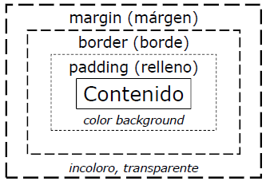
HTML + CSS – Cajas
El tamaño de cada área (margin, border, padding) se define
con propiedades relativas a las cuatro direcciones:
top, bottom, left, right
margin: 10px /* Propiedad resumida */
margin‐top: 20px;
margin‐right: 20px;
Notes:
Índice

Slide 23
HTML + CSS – Cajas
Ejemplo gráfico:
<div style="padding:20px; border: 1px solid red; width: 300px;">
CAJÓN CON PADDING
</div>
<br/>
<div style="padding: 20px 5px 0px 50px; border: 1px solid red; width: 300px; background: #5599AA">
CAJÓN CON PADDING
</div>
<br/>
<div style="background: #5599AA">
<span style=" border: 1px solid red; margin:100px; ">
TEXTO con margin
</span>
<span style=" border: 1px solid blue;margin-left:100px;">
TEXTO margin solo left
</span>
</div>
Notes:
Índice

Slide 24
HTML + CSS – Posicionamiento
Una caja se puede colocar según uno de los siguientes modos
position: static
Normal o estático: es el modo de posicionamiento habitual
position: relative
Como el posicionamiento normal pero la caja se desplaza según los atributos left, right, top, bottom
position: absolute
La caja se coloca de manera absoluta con respecto a la primera caja contenedora no estática según los valores left, right, top, bottom
Si no estuviera contenido en ninguna caja no estática tomaría <body>
El atributo z-index permite controlar como se apilan las cajas
Las cajas que queden debajo se ocultarán
position: fixed
Tipo de posicionamiento absoluto, pero la caja mantiene su posición y no se mueve cuando se usan las barras de desplazamiento
float
Posicionamiento flotante: Desplaza las cajas todo lo posible hacia la
izquierda o hacia la derecha de la línea en la que se encuentran.
Notes:
Índice

Slide 25
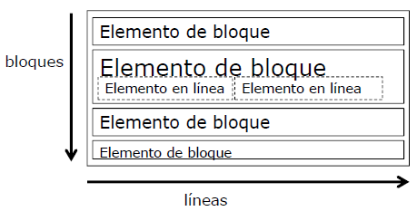
HTML + CSS – Posicionamiento estático
Las cajas se colocan seguidas verticalmente de arriba abajo, en
el orden en el que aparecen los elementos correspondientes en
el documento.
Notes:
Índice

Slide 26
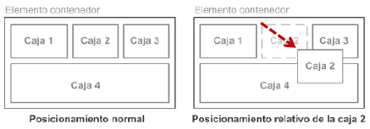
HTML + CSS – Posicionamiento relative
La caja se desplaza respecto de su posición normal según se
indica en las propiedades top, right, bottom y left
<div style="position: relative; left:200px; top:200px; border: 1px solid blue; width:200px">
CAJÓN Position relative
</div>
Ejemplos:
http://librosweb.es/libro/css/capitulo_5/posicionamiento_relativo.html
Notes:
Índice

Slide 27
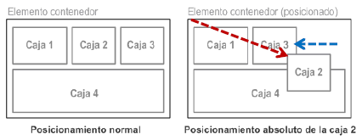
HTML + CSS – Posicionamiento absoluto
La posición de la caja se determina con las propiedades top,
right, bottom y left respecto al primer elemento contenedor no estático
Si no hubiera un contenedor posicionado, entonces se usa la ventana del navegador como referencia
Para que el contenedor se considere posicionado basta con declararle position: relative
El resto de las cajas sí pueden verse afectadas
Pasan a ocupar la posición que ha dejado la anterior
Se pueden producir solapamientos
Notes:
Índice

Slide 28
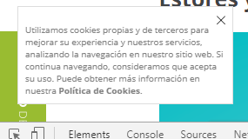
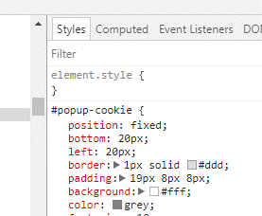
HTML + CSS – Posicionamiento fijo
Las cajas correspondientes no se mueven en la pantalla del navegador aun cuando se usen las barras de desplazamiento
Puede servir por ejemplo en el medio print para imprimir páginas con encabezado y pie de página.
Muy visto en los avisadores del uso de cookies
Notes:
Índice

Slide 29
HTML + CSS – Posicionamiento flotante
Una caja flotante se declara con float:right o float:left
Una caja flotante se desplaza horizontalmente
Hasta la zona más a la izquierda o más a la derecha posible
Si hay otras cajas flotantes, se van colocando seguidas
Si no existe sitio en la línea actual, la caja flotante baja a la línea inferior hasta que encuentra el sitio necesario para mostrarse lo más a la izquierda o lo más a la derecha posible en esa nueva línea
La caja deja de pertenecer al flujo normal de la página, lo que significa que el resto de cajas ocupan el lugar que ha dejado
Para que un elemento no se vea afectado por lo que hagan las cajas flotantes a su alrededor puede definir la propiedad clear que fuerza a que el elemento se muestre debajo de cualquier caja flotante
Notes:
Índice

Slide 30
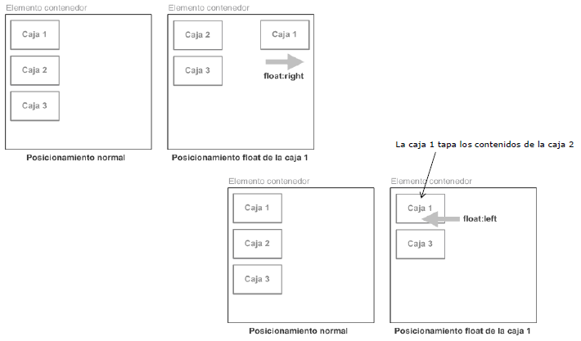
HTML + CSS – Posicionamiento flotante
Una caja flotante se declara con float:right o float:left
Notes:
Índice

Slide 31
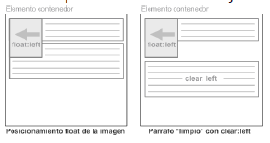
HTML + CSS – Posicionamiento flotante
Con clear se consigue que un contenido no fluya alrededor de un contenido float sino que se muestre debajo
Lectura recomendada: http://es.learnlayout.com/position.html
Notes:
Índice

Slide 32
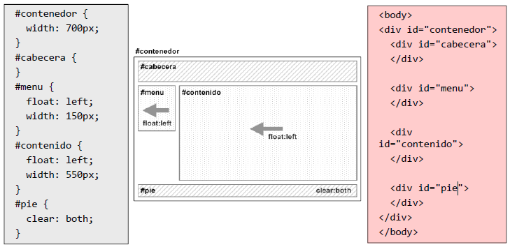
HTML + CSS – Ejemplo Estructura
Diseño a 2 columnas con cabecera y pie de página
Fuente: http://librosweb.es/css/capitulo_12/estructura_o_layout.html
Uso de float y clear
Notes:
Índice

Slide 33
HTML + CSS
EJERCICIO 2 del documento 2 - Ejercicio CSS-basicos
Notes:
Índice

Slide 34
HTML + CSS – visualización
Display
block: hace que se trate el elemento como un bloque
inline: hace que se trate el elemento como en línea
none: el elemento desaparece de la página
Y los demás elementos pueden ocupar su lugar
Se ignoran las propiedades float y position ya que la caja no se muestra
Visibility: Permite ocultar completamente un elemento que sigue ocupando su sitio
Atributos: visible | hidden | collapse | inherit
Notes:
Índice

Slide 35
HTML + CSS – visualización
Overflow: Controla la forma en la que se visualizan los contenidos que sobresalen de sus elementos:
visible: el contenido no se corta y se muestra sobresaliendo la zona reservada para visualizar el elemento. Comportamiento por defecto
hidden: el contenido sobrante se oculta y sólo se visualiza la parte que cabe dentro de la zona reservada para el elemento
scroll: solamente se visualiza el contenido que cabe dentro de la zona reservada para el elemento, pero también se muestran barras de scroll que permiten visualizar el resto del contenido
auto: el comportamiento depende del navegador
z-index: Indica las cajas que se muestran delante o detrás de otras cuando se producen solapamientos
Notes:
Índice

Slide 36
HTML + CSS – Texto tipografía
Para los textos tenemos como propiedades más interesantes:
color
font-family
font-size
font-weight: normal | bold | bolder | lighter | 100 | 200 | 300 | 400 | 500 | 600 | 700 | 800 | 900 | inherit
font-style: normal | italic | oblique | inherit
font-variant: normal | small-caps | inherit
Notes:
Índice

Slide 37
HTML + CSS – Texto apariencia
Para los textos tenemos como propiedades más interesantes:
text-align: left | right | center | justify | inherit
line-height: normal | <numero> | <medida> | <porcentaje> | inherit
text-decoration: none | ( underline || overline || line-through || blink ) | inherit
text-transform: capitalize | uppercase | lowercase | none | inherit
vertical-align: baseline | sub | super | top | text-top | middle | bottom | text-bottom | <porcentaje> | <medida> | inherit
text-indent: <medida> | <porcentaje> | inherit
Notes:
Índice

Slide 38
Bibliografía
http://es.learnlayout.com/
http://www.mclibre.org/consultar/htmlcss/
http://librosweb.es/libro/css/
Apuntes complementarios
http://www.css3maker.com
http://border-radius.com/
https://css3gen.com
border-image.com
Notes:
Índice

